Slide 1
Проект «CodeCity»
Представление промежуточных
результатов (период 1I)
Команда разработчиков:
Яковлев Сергей (гр. 5081/14)
Козин Георгий (гр. 5081/14)
Яров Максим (гр. 5081/13)
Тимофеева Юлия (гр. 5081/12)
Минеев Александр (гр. 5081/12)
Иванов Дмитрий (гр. 5081/14)
Руководитель: Тимофеев Д. А.
Санкт-Петербург
2013

Slide 2
Изначальные задачи участников
Разработчик | Участие в проекте
Яковлев Сергей (менеджер проекта) | Клиентская часть: web-интерфейс с использованием библиотеки WebGL, программная документация
Козин Георгий | Серверная часть: интерфейс обмена с клиентом, проектирование БД
Яров Максим | Серверная часть: выгрузка кода из репозиториев, анализ метрик кода
Тимофеева Юлия | Клиентская часть: web-интерфейс авторизации, формирования запросов и отслеживания статуса обработки предыдущих запросов
Минеев Александр | Разработка программной документации, разработка тестов

Slide 3
Изменение задач участников и корректировки проекта
Разработка БД:
PostgreSQL OrientDB
Козин Г. Яров М.
Выгрузка кода из репозиториев SVN и Mercurial:
Тимофеева Ю.
Яров М.
Минеев А.

Slide 4
Изменение задач участников и корректировки проекта
Разработка Web-интерфейса:
Тимофеева Ю. Иванов Д.
Протокол обмена между клиентом и сервером:
Козин Г. Яров М.
Тимофеева Ю. Иванов Д.

Slide 5
Результаты
Документация в latex
БД OrientDB
Выгрузка данных из репозиториев Git
Поддержка нескольких версий кода

Slide 6
Результаты
Разбор загруженного кода:
по пакетам
по классам
наследованию
методам
количеству строк метода
сложности кода

Slide 7
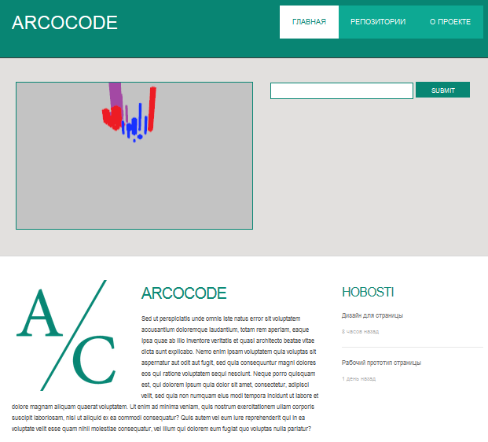
Результаты
Обмен данных между сервером и клиентом
основная web-страница с использованием AJAX

Slide 8
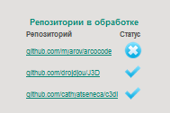
Результаты
модуль управления списком репозиториев
передача данных скрипту WebGL

Slide 9
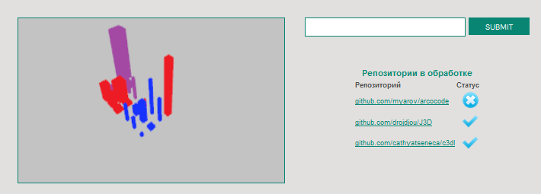
Результаты
Отображение метрик кода в графическом виде
кол-во строк, сложность, классы
разбивка на пакеты, наследование
алгоритм размещения

Slide 10
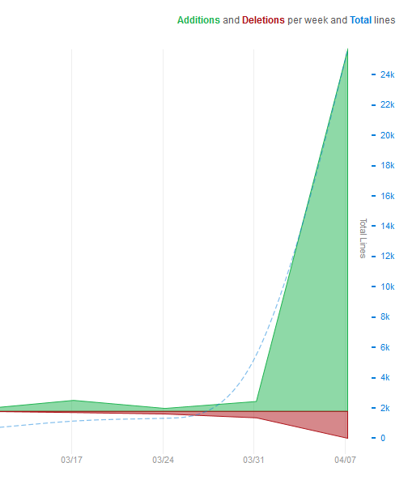




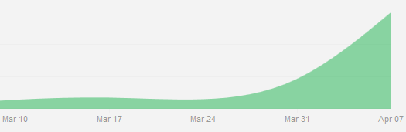
Графики
Яров М.
Минеев А.
Яковлев С.
Иванов Д.
Тимофеева Ю.

Slide 11
Следующий этап
! Обмен между сервером и клиентом
! Алгоритм размещения зданий
! Управление камерой с использованием мыши
! Выгрузка кода из репозиториев SVN и Mercurial
? Авторизация пользователей

